Slide 1
blanco Framework 勉強会 第1回 blancoDb
2018年08月18日
(有)うえだうえおうぇあ
うえだうえお aka 上田達也

Slide 2
https://github.com/blancows/

Slide 3
Agenda
ごあいさつ
伊賀敏樹：ブランコの歴史
上田達也：Javaについて
ワークショップ：blancoDbを使おう

Slide 4
伊賀さんの資料置き場
https://github.com/igapyon/blancoMisc/
doc の下あたり

Slide 5
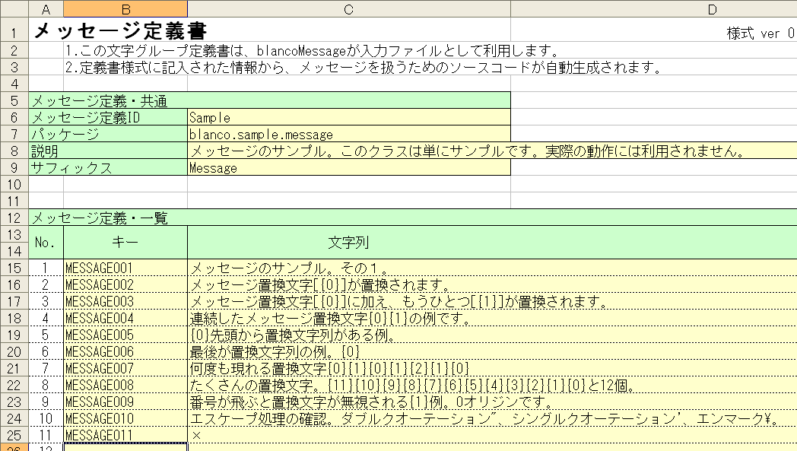
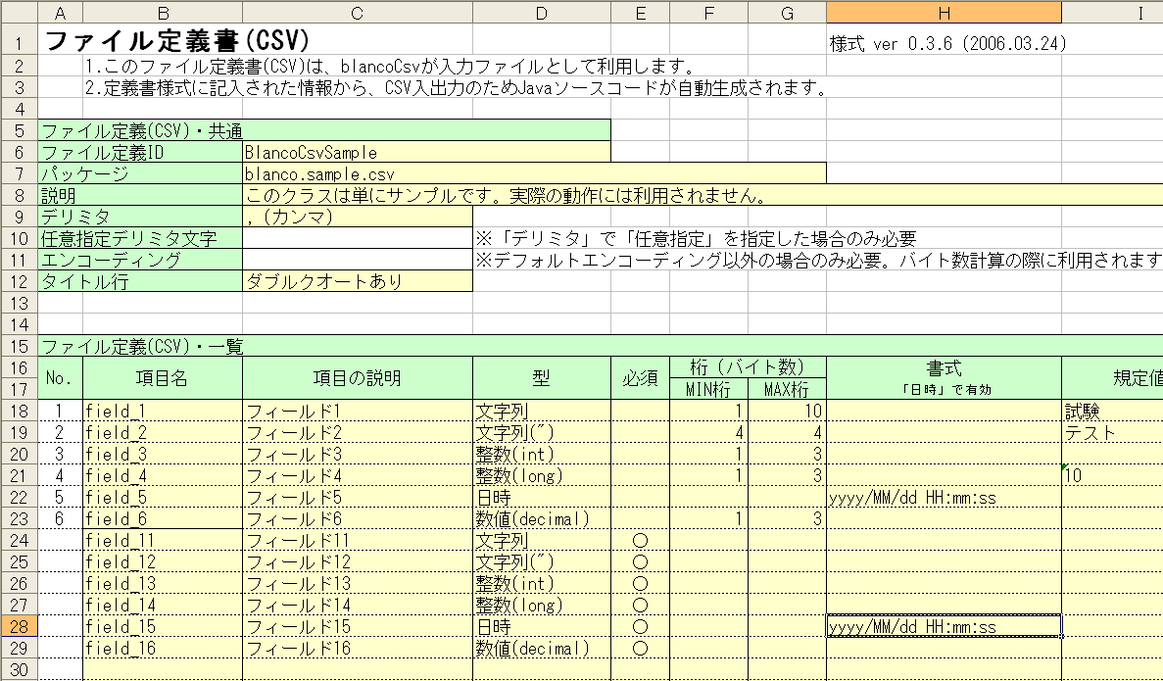
特定領域向け様式の例

Slide 6
主なプロジェクト
blancoDb
ExcelシートにSQLを記述するとDAOを自動生成
Java, PHP, C#に対応！
RubyやPython対応も割と直ぐできる！（たぶん）
blancoRest
RestfulAPIのServer/Clientスタブコードを自動生成
blancoならServerとClinetで言語が違っても平気！
現時点ではJavaとPHPに対応
Javascriptに対応したい…

Slide 7
計算機の原理

Slide 8
プログラミング言語
 | オブジェクト指向 | 手続き型
コンパイラ | Java, C#, C++ | C, Pascal
インタプリタ | Python, Ruby, PHP, Javascript, Perl | BASIC
※ オブジェクト指向でプログラムを記述できるものはオブジェクト指向に分類した

Slide 9
コンパイラ
人間が読めるソースコードから機械で効率よく実行出来る形式に変換する作業
機械語（Native言語）
中間コード
Javaは中間コードを生成
.classファイル
JavaVM（仮想マシン）で読み込んで実行
JavaVMをプラットフォーム毎に用意すれば同じ.classを実行可能
.classを配布可能な形で整理すればどこでも動かせる！

Slide 10
Javaのしくみ
オブジェクトの実態
オブジェクトの雛形
インスタンス
メモリ
new
HDD
インスタンス
new
クラス
new
インスタンス

Slide 11
Javaのしくみ
オブジェクトの実態
オブジェクトの雛形
インスタンス
メモリ
new
HDD
クラスA
探す
使う
new
インスタンス
クラスB

Slide 12
どうやって探すか？
.classを置いてある場所を覚えて置く
classpath （クラスパス）
.classが大量にあると大変！
ひとつのファイルにまとめておきましょう
.jar ファイル（アーカイブ）
classpathにこのファイルを指定しておくと良い

Slide 13
Ant/Maven
Javaベースのビルドツール
xmlでビルドの手順を記述
組込のタスクだけでもJavaのビルドが簡単にできる
独自タスクの組込も可能！
blancoの機能（Excelを読み込むとか）を.jarファイルにまとめて、Antの独自タスクとして定義しておく
コマンドラインからAntを動かすとソースコードが自動生成される！

Slide 14
データベース
Id | Name | class | point
1 | Taro Nakamura | A | 100
2 | Jiro Takeda | A | 90
3 | Saburo Suzuki | B | 80
4 | Shiro Yamamoto | B | 79
5 | Goro Toyama | B | 75
6 | Roku Sasaki | C | 50
7 | Shichi Sato | C | 45

Slide 15
sqlite3
サンプルテーブルを作りましょう

Slide 16
JDBC
Java Database Conectivity
DB毎にドライバがjarファイルで提供されている
プログラム側からはほぼ同じコードでアクセス可能
JDBCドライバを使ってsqlite3にアクセス

Slide 17
blancoDb

Slide 18

参考書籍
伊賀敏樹.やさしく学ぶ 基礎からのJDBC
http://www.igapyon.jp/igapyon/book/jdbc.html

Slide 19
うえだうえおうぇあについて
大阪の会社です
従業員約10名
ソフトウェア開発全般にやってます
サーバサイド（Linux, C/C++, Java, PHP）
クライアントサイド（PC, iOS, Android）
自社で開発に関わっている OSS
blancoFramework https://github.com/igapyon https://github.com/uedaueo
ぺったんR https://ja.osdn.net/projects/pettanr/ https://outcloud.blogspot.jp/p/pettanr-api-docs-supplementary-reader.html

